Slide 1
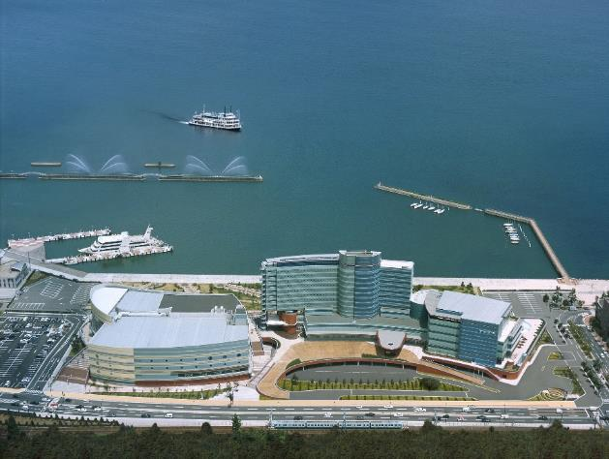
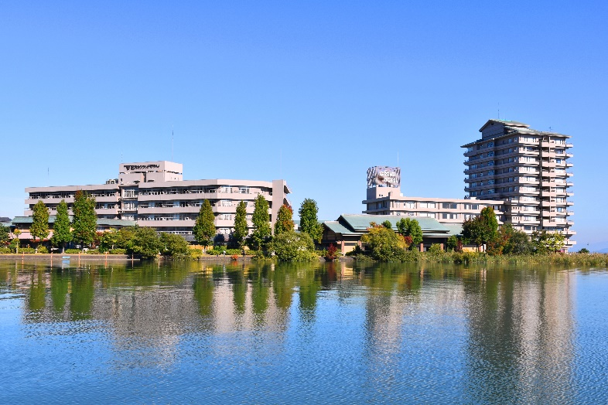
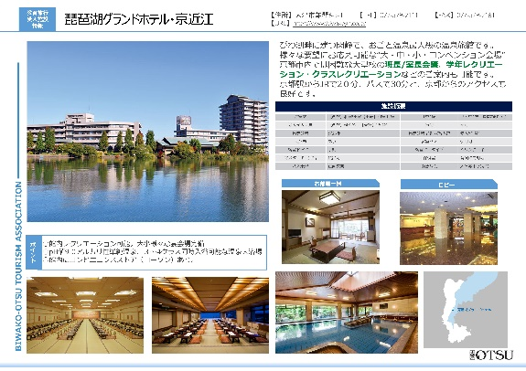
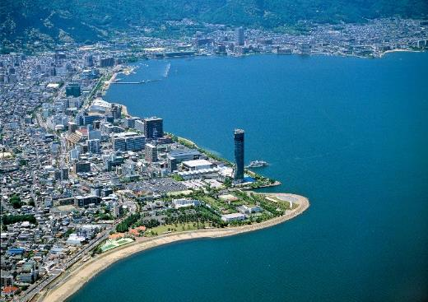
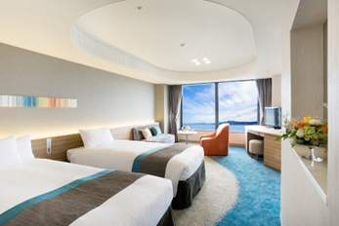
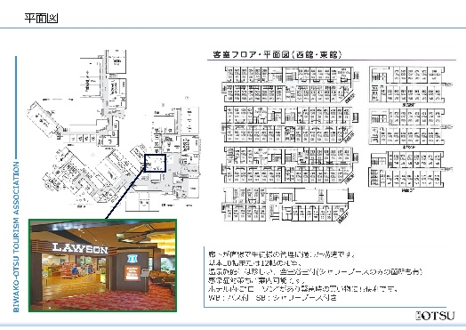
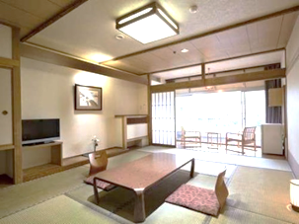
びわ湖大津 教育旅行受入宿泊施設
湖畔のリゾート“びわ湖大津”
宿泊施設の大半がびわ湖に面したレークビューの施設です。
びわ湖と比叡山に囲まれた自然豊かな環境のなか、温泉旅館、リゾートホテル、研修所等、様々なタイプの施設をお選びいただけます。
各施設の修学旅行向けの資料もご用意しています。
○各受入施設情報もご用意しています。
Notes:
びわ湖大津観光協会です。
よろしくお願い申し上げます。
京都・大阪からの滋賀県への入口、滋賀を周遊しての出口として交通の便が
とても良い大津市です。
湖と山に挟まれ、春夏秋冬・四季折々の楽しみをご提供させて頂けます。
ただいま大津で大人気の琵琶湖テラス。今年の夏には写真の様に新たなテラスも設けられました。
大変多くのお客様で、皆様も行程に入れる際に時間組を苦慮される場合もあるかと思いますが、
ご提案として朝一午前中の訪問をお勧めいたします。
こちらのびわ湖大津プリンスホテルからチェックアウト後、まず最初に行っていただけばスムーズに山に
上ることが出来、行程をスムーズに進めて頂けると思います。

Slide 2
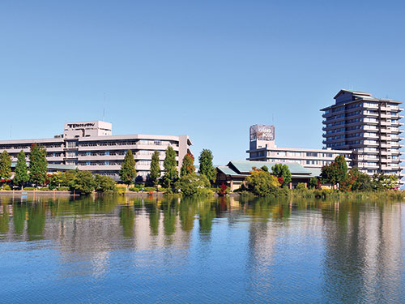
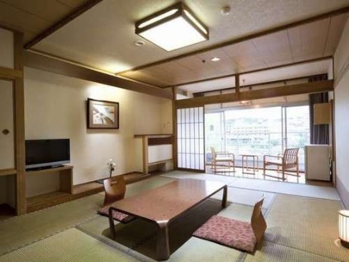
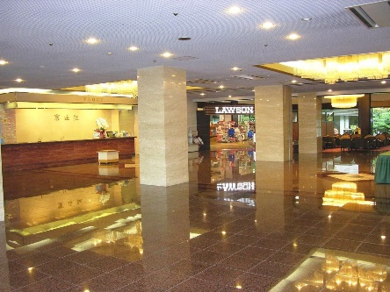
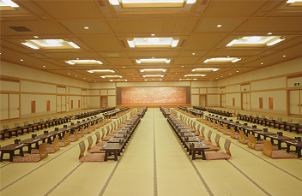
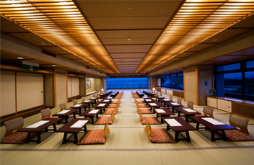
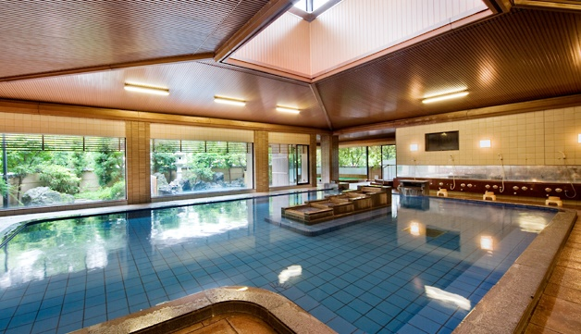

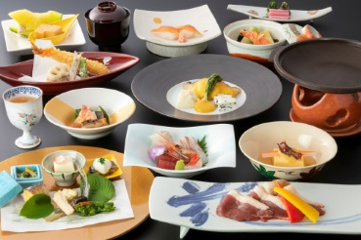
琵琶湖グランドホテル・京近江
【住所】大津市雄琴6-5-1 【TEL】077-579-2111 【FAX】077-579-2161
【URL】https://www.biwakogh.co.jp/
びわ湖畔に建つ閑静で、おごと温泉最大級の温泉旅館です。
様々な要望にお応え可能な“大・中・小・コンベンション会場”
京都市内では困難な大型校の班長/室長会議、学年レクリエーション・クラスレクリエーションなどのご案内も可能です。
京都駅からJRで2０分、バスで30分と、京都からのアクセスも良好です。
施設概要
客室数 | 【西館】和室96室【東館】和室44室 | 1校1館 | 小・中1校 同宿可能性あり
最大受入人員 | 【西館】600名 【東館】250名 | 貸切 | 不可
食事会場 | 宴会場 | 食事会場 合計収容人数 | 最大500名
大浴場 | あり | 客室バス | 使用可
客室ドアキー | 手動 | 客室キータイプ | シリンダーキー
マスターキー貸出 | 貸出可 | 保健室 | 有償にて対応
バス乗降 | 正面玄関 | 緊急病院 | 大津赤十字病院
お部屋一例
ロビー
2020年10月開業
ポイント
○館内レクリエーション可能。大小様々な宴会場完備
○pH値9.0アルカリ性単純温泉、３～4クラス同時入浴可能な温泉大浴場
○館内にコンビニエンスストア（ローソン）あり。
★ 琵琶湖グランドホテル

Slide 3
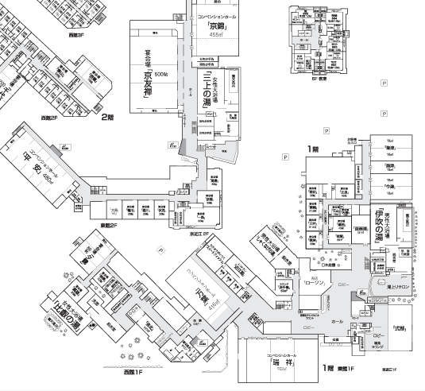
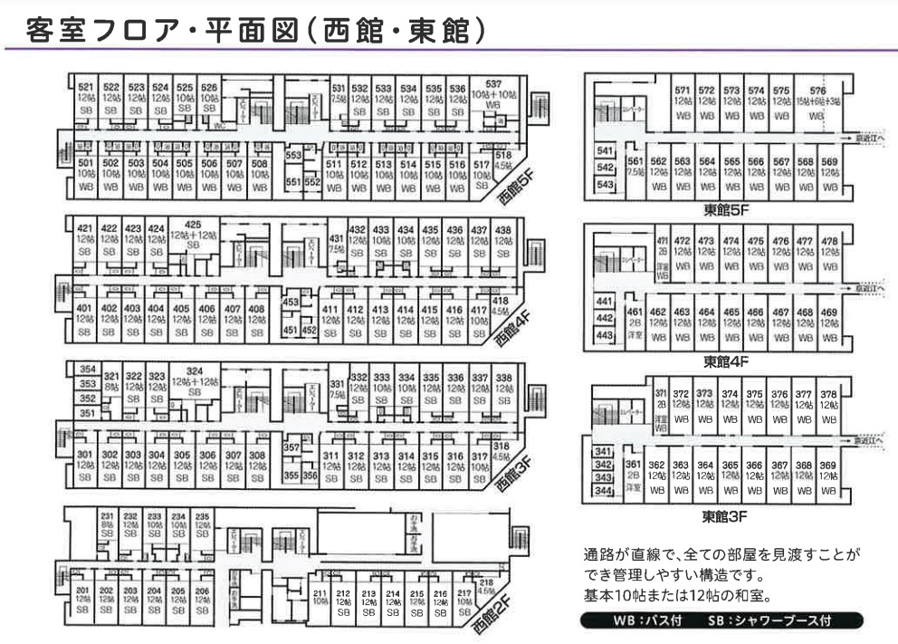
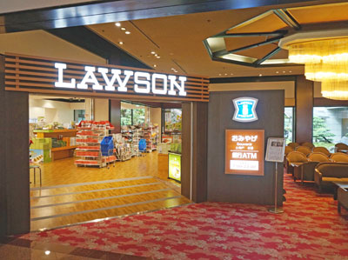
平面図
廊下が直線で生徒様の管理に適した構造です。
基本10帖または12帖の和室。
温泉旅館には珍しい、全室浴室付(シャワーブースのみの箇所も有)
感染症対策もご案内可能です。
ホテル内に“ローソン”があり緊急時の買い物にも便利です。
WB：バス付 SB：シャワーブース付き

Slide 4
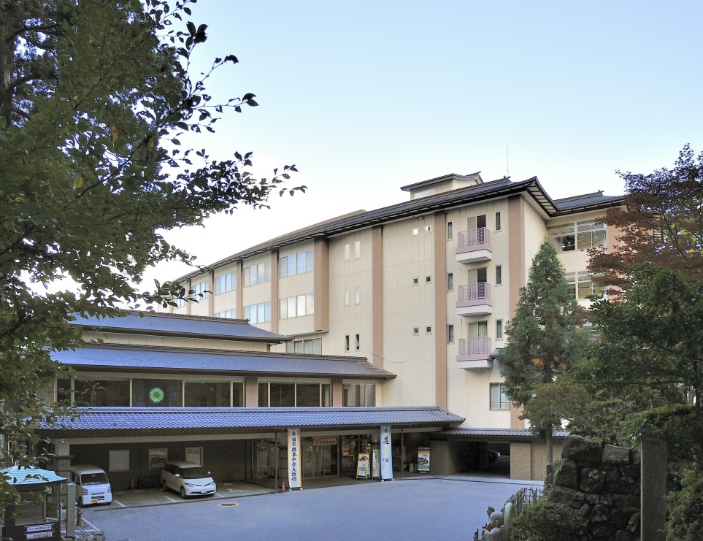
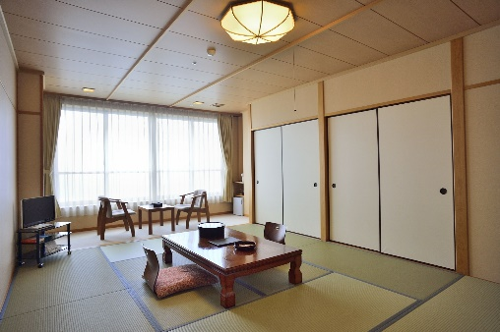
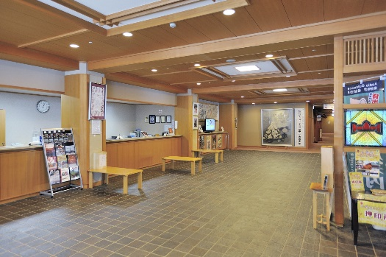
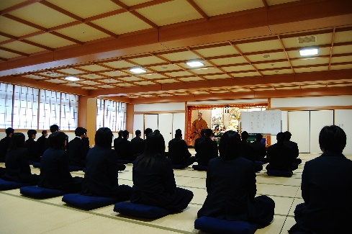
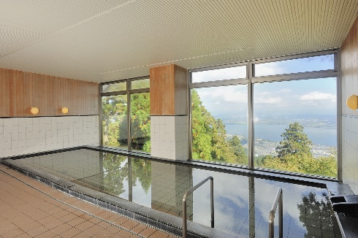
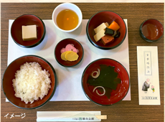

比叡山 延暦寺会館
【住所】大津市坂本本町4220 【TEL】077-579-4180 【FAX】077-579-5053
【URL】http://syukubo.jp/
世界遺産、比叡山延暦寺境内にある宿坊です。
1200年前伝教大師「最澄」によって開かれた天台宗総本山のお寺で、
坐禅や写経の修行体験、住職による食事作法の指導も可能です。
修学旅行にて
“日本の文化・歴史を学べる宿泊施設”としてご提案してください。
施設概要
客室数 | 58室 | 1校1館 | 原則１校1館
最大受入人員 | 200名 | 貸切 | 不可
食事会場 | 宴会場 | 食事会場 合計収容人数 | 【比叡】最大200名
大浴場 | あり | 客室バス | 使用不可
客室ドアキー | 生徒利用不可 ※応相談 | 客室キータイプ | シリンダーキー
マスターキー貸出 | 不可 | 保健室 | ※応相談
バス乗降 | 第１駐車場から徒歩7分 | 緊急病院 | 大津赤十字病院
お部屋一例
ロビー
2020年10月開業
ポイント
○坐禅や写経の修行体験も可能
○世界遺産、比叡山延暦寺境内の閑静な立地
○自然の味を生かした精進料理
★ 延暦寺会館

Slide 5
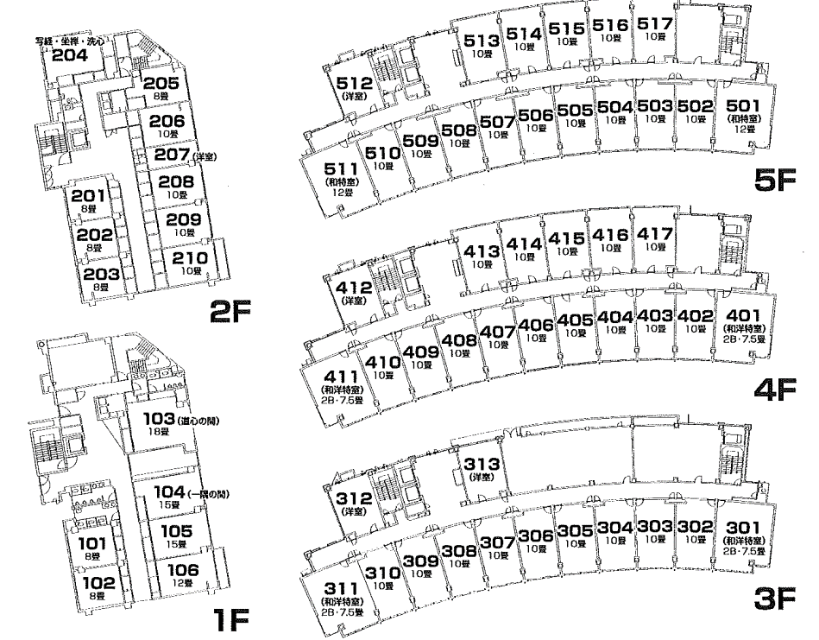
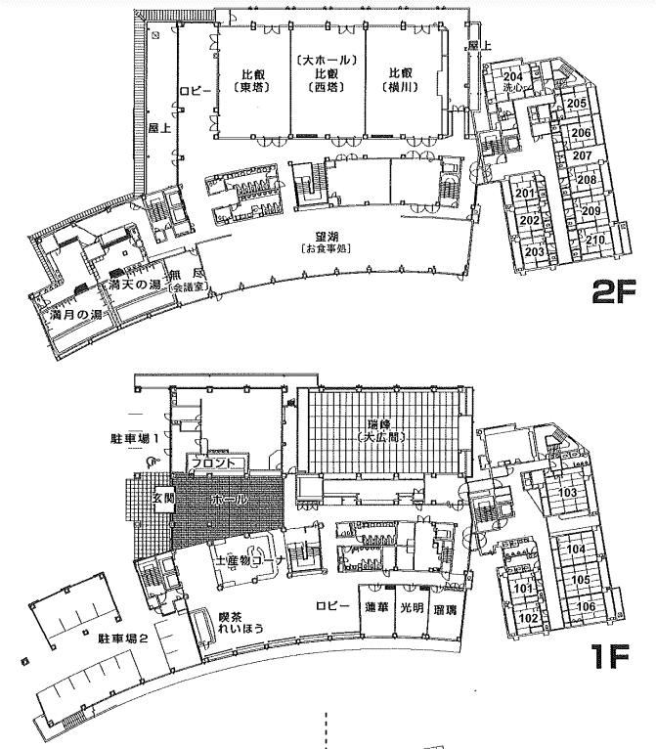
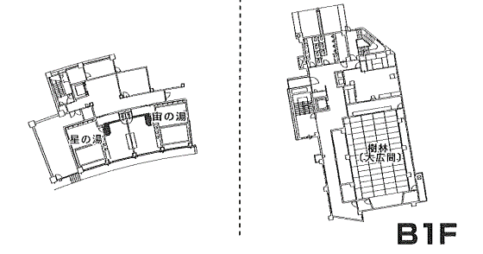
平面図
日本の歴史文化に触れながら宿泊可能な施設
座禅、精進料理など非日常を味わえる体験もご提案させていただきます。
昨今、貸切バスの料金が高騰する中、バス代削減にオススメです。
【宿泊＋体験＝バス代金削減】

Slide 6
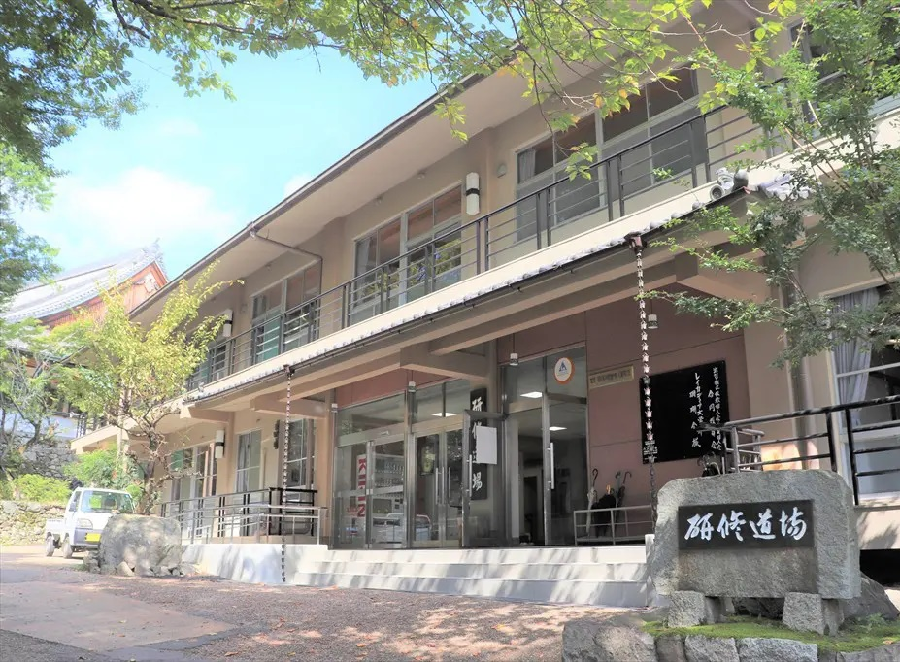
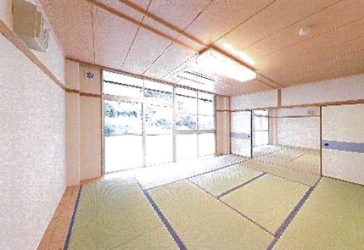
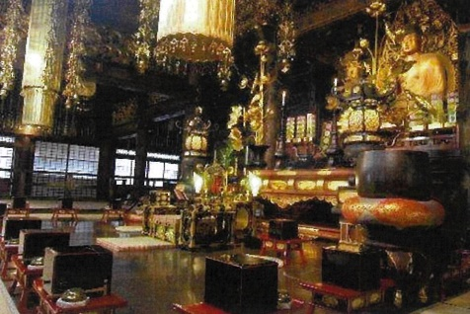
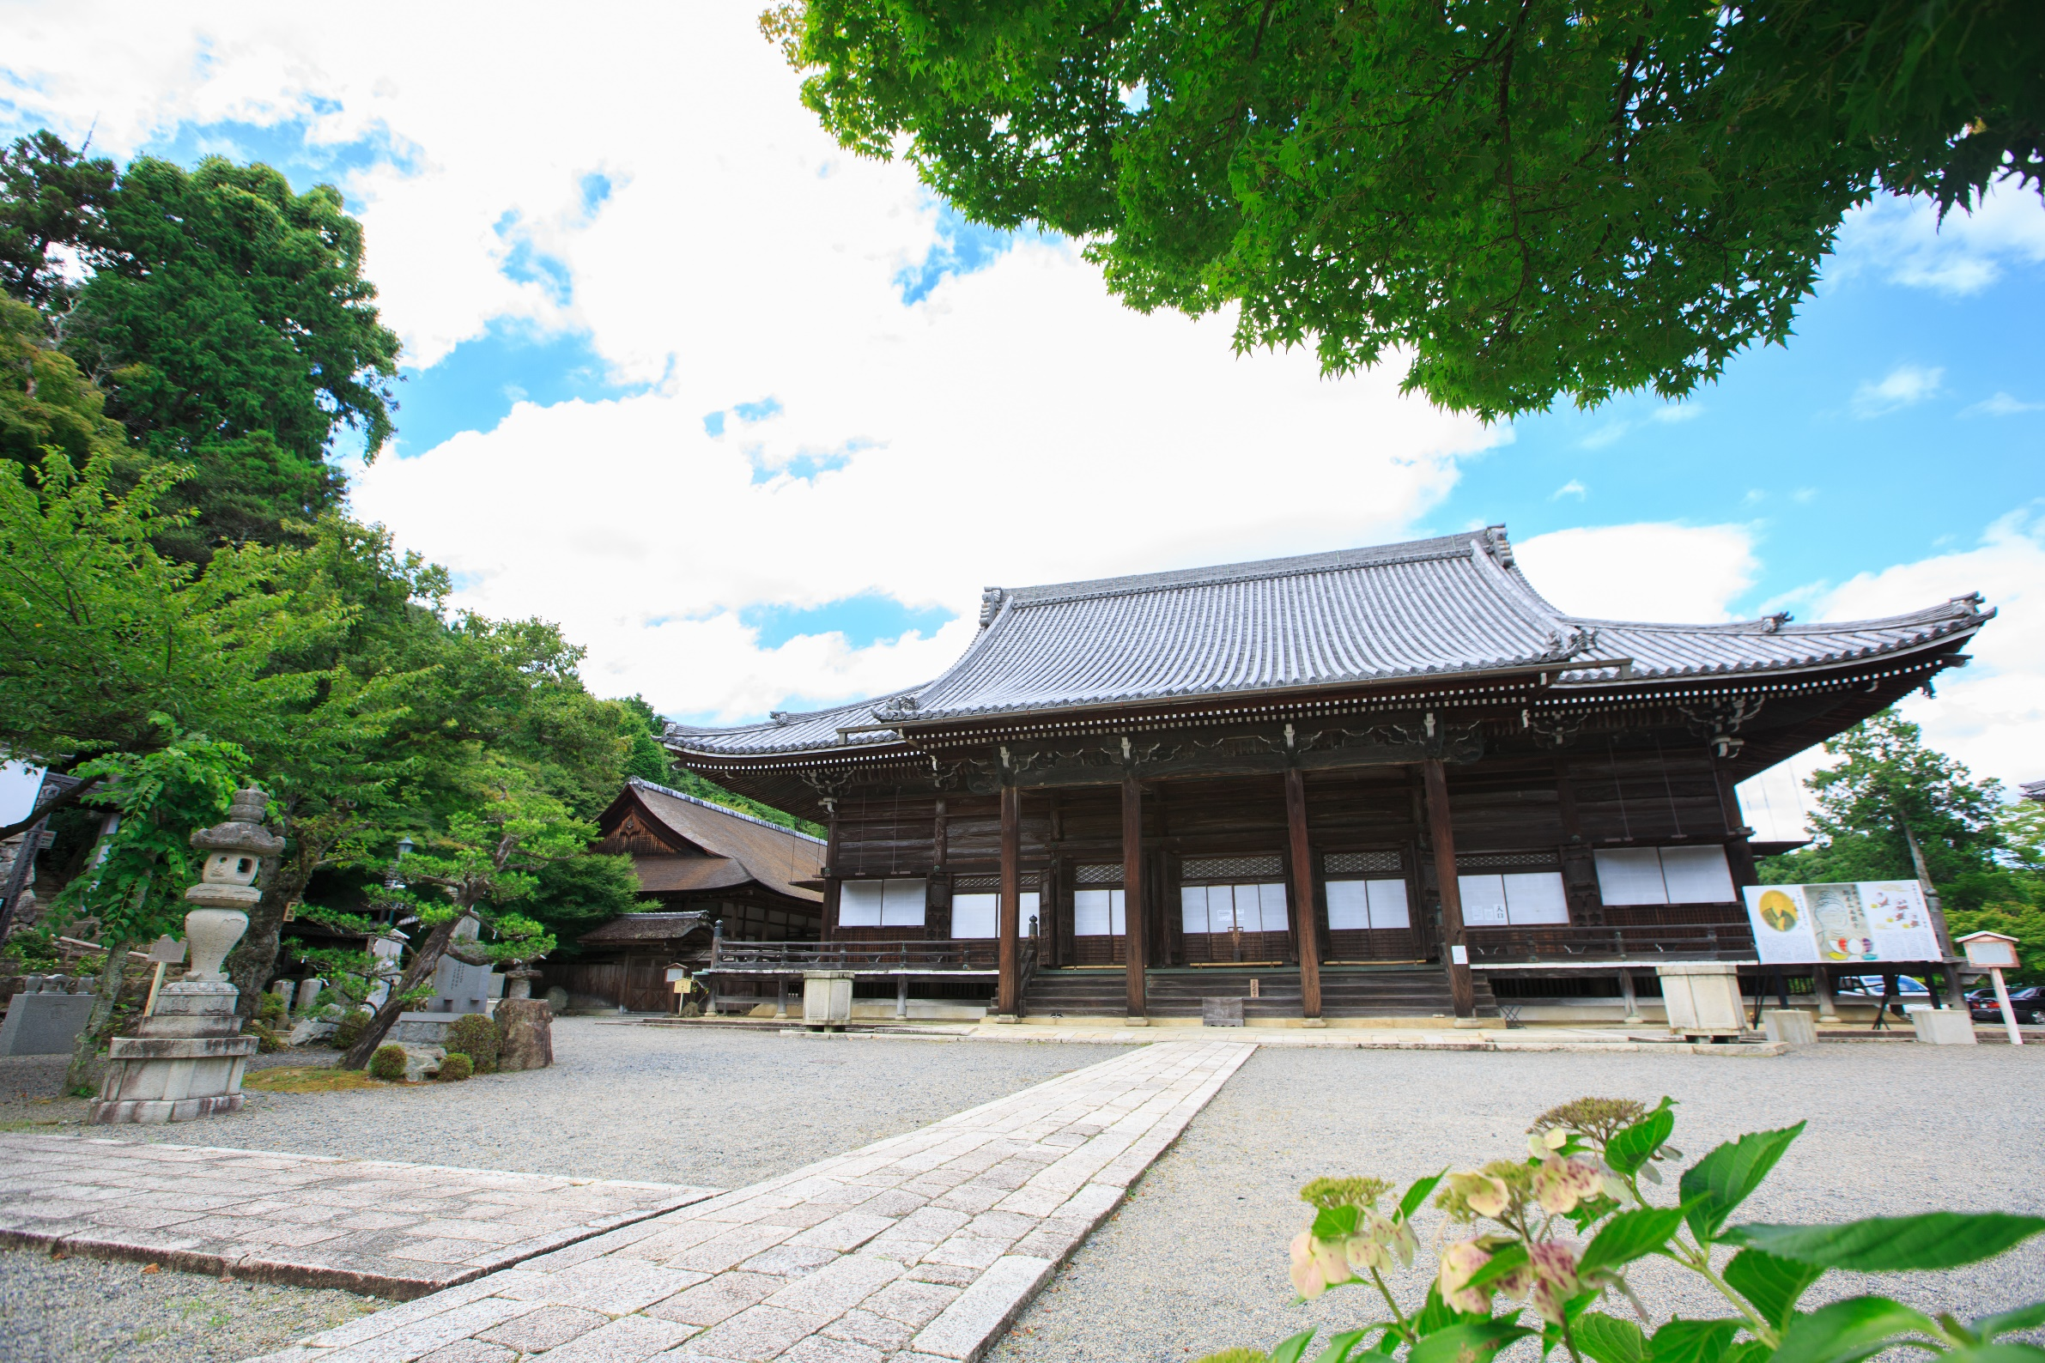

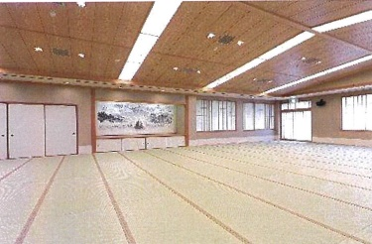
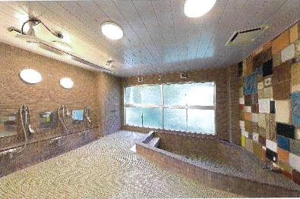
西教寺研修道場
【住所】大津市坂本5-13-1 【TEL】077-578-0013 【FAX】077‐578-3418
【URL】http://saikyoji.org/
戦国武将・明智光秀の菩提（ぼだい）寺として知られる西教寺
で宿泊施設として使われている研修道場が老朽化に伴い、
2019７月にリニューアルオープンした宿泊施設です。
宿泊時には、座禅体験など様々な体験をご提案可能です。
施設概要
客室数 | 9室＋大広間2室 | 1校1館 | ７０名(要相談)
最大受入人員 | 140名 | 貸切 | 不可
食事会場 | 別館 | 食事会場 合計収容人数 | 150名
大浴場 | 2箇所（大10、小6） | 客室バス | 無し
マスターキー貸出 | 不可 | 保健室 | 要相談
バス乗降 | 玄関付近 駐車場 | 緊急病院 | 大津市民病院
お部屋一例
本堂の様子
2020年10月開業
ポイント
○歴史、文化に触れながらご宿泊いただける施設
○食堂＋大広間＋大部屋があるので班長会議、室長会議に便利
○徒歩にて紅葉の名所を散策可能です。
★ 西教寺研修道場

Slide 7
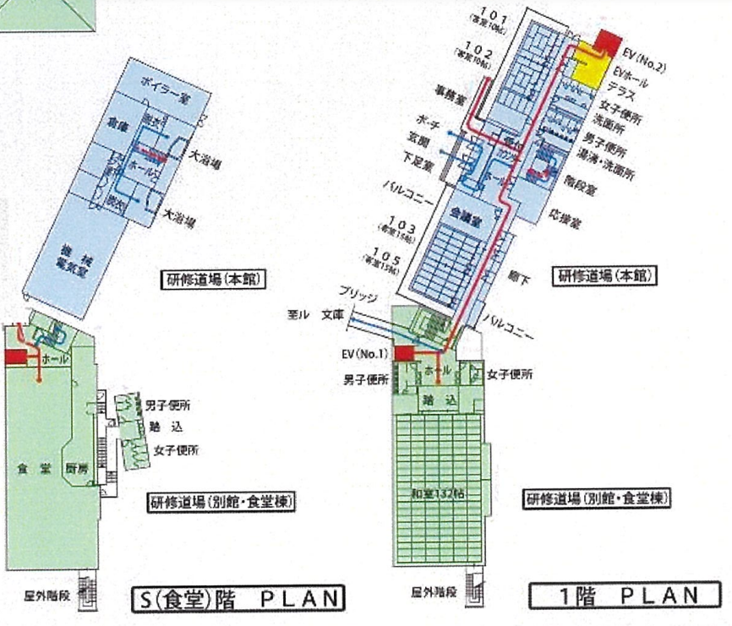
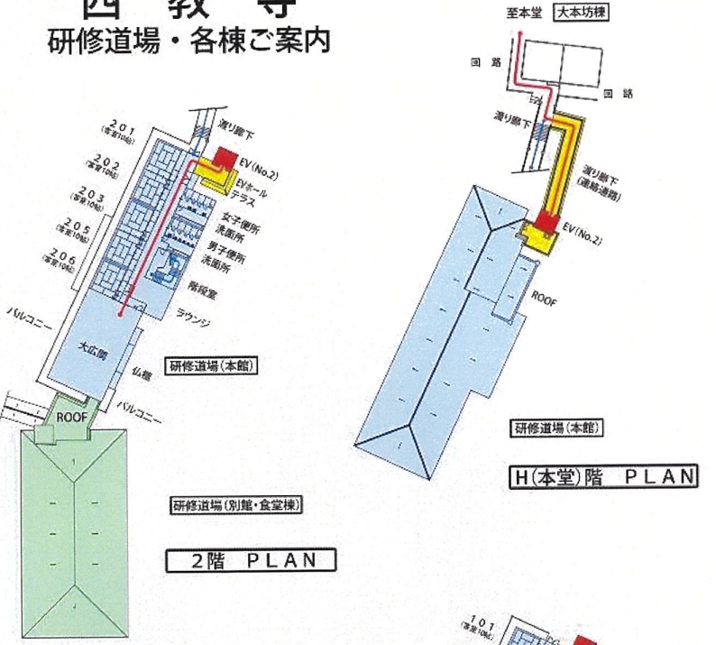
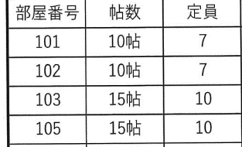
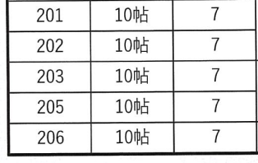
平面図
ホテル渡り廊下にて本堂で移動可能です。
座禅、写経、念仏、朝のお勤め、山内清掃体験など
日本文化、歴史に触れながら学べる宿泊施設です。
付近は“紅葉の名所”紅葉の時期に観光客で賑わう
“坂本の町”を班別自主研修可能です。豊臣秀吉、ゆかりの町へ歴史散策にいかがでしょうか。

Slide 8
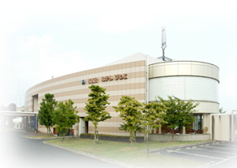
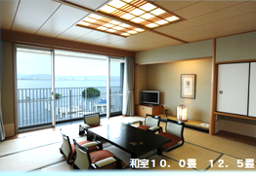
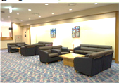
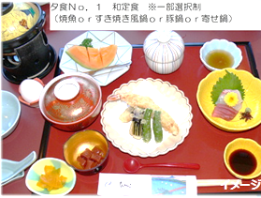

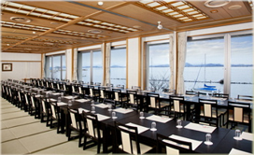
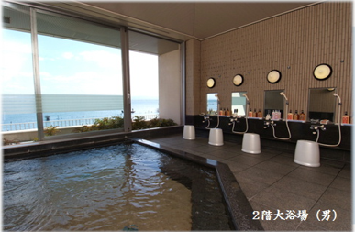
KKRホテルびわこ
【住所】大津市下阪本１丁目１−１ 【TEL】 077-578-2020 【FAX】077‐578-3418
【URL】https://biwako.kkr.or.jp/
まるで湖に浮かんでるかようなびわ湖・レイクサイドリゾート。
豊富なグルメプランやパノラマ温泉があり、京都や大津の主要観光地へのアクセスも良好です。
施設概要
客室数 | 27室＋和室広間4室 | 1校1館 | 要相談
最大受入人員 | 110名 | 貸切 | 要相談
食事会場 | 和室宴会場、洋室宴会場、1階ロビーラウンジ個室 | 食事会場 合計収容人数 | 和室宴会場:130名 洋室宴会場：72名
大浴場 | 男女各1箇所 | 客室バス | 無し
マスターキー貸出 | 不可 | 保健室 | 要相談
バス乗降 | 玄関前乗降 | 緊急病院 | 大津赤十字病院
お部屋一例
ロビー
2020年10月開業
○目の前がびわ湖レイクビュー
○抜群の解放感のあるパノラマ温泉
○周辺の観光地までのアクセスの良さ
ポイント
★ KKRホテルびわこ

Slide 9
平面図
廊下が直線になっており全室バス・トイレ付客室
付近では珍しい、バリアフリー客室も完備しております。
京都駅のアクセスは電車で１４分という好立地条件。
朝は“琵琶湖”が目の前なので湖面を見ながら朝の散歩も
気持ちよくお過ごしいただけます。

Slide 10
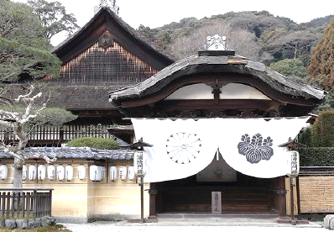
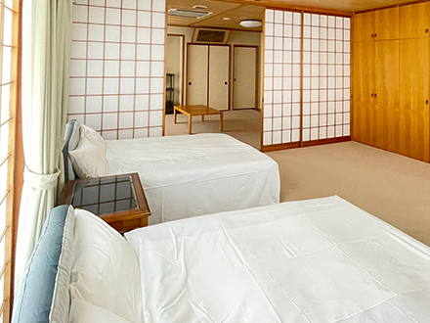
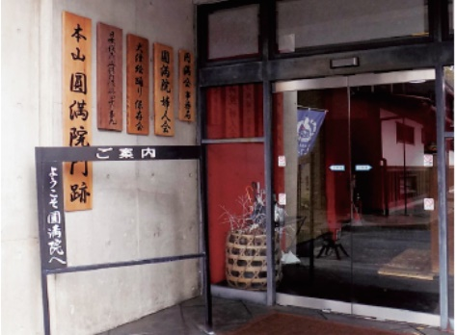
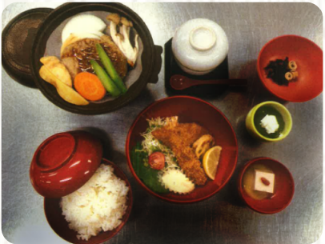

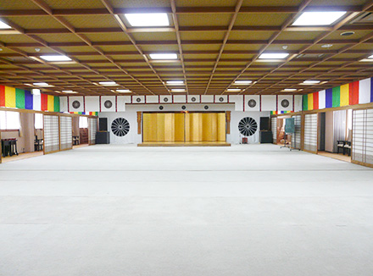
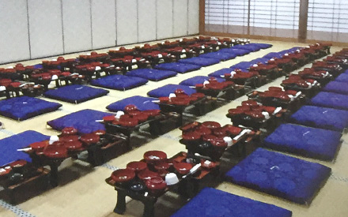
圓満院
【住所】大津市園城寺町33 【TEL】 077-522-3690 【FAX】077-522-3150
【URL】https://enman-inn.com/
圓満院は、寛和3年（987年）に、村上天皇の第3皇子悟円親王により創立された天台宗の寺院。境内には宿坊「三密殿」があり、泊まりながら滋賀・京都の観光を楽しむことができます。
施設概要
客室数 | 18室 | 1校1館 | 要相談
最大受入人員 | 120名 | 貸切 | 70名以上で可
食事会場 | 130 | 男女のフロア分け | 要相談
大浴場 | 2つ（30名収容、20名収容） | 客室バス | 有
マスターキー貸出 | 不可 | 保健室 | 要相談
バス乗降 | バス駐車場 | 緊急病院 | 大津市民病院
お部屋一例
ロビー
2020年10月開業
○近隣も含め、体験が豊富！
お寺ならではの体験が多数あります。
（朝のお勤め、護摩行、座禅、投扇興、大津絵美術館）
ポイント
★ 圓満院

Slide 11
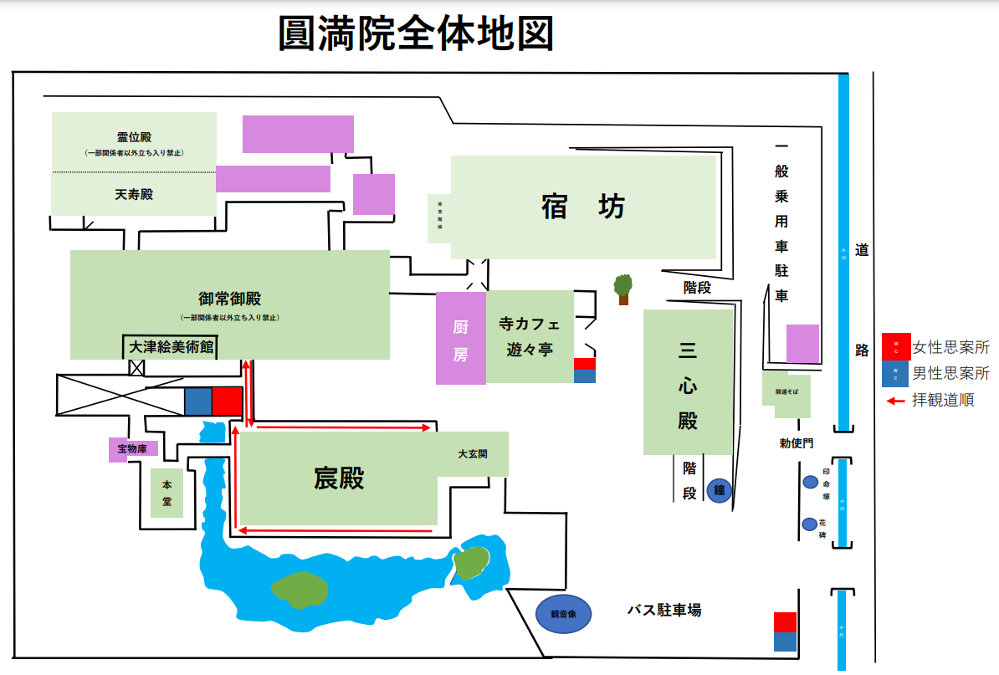
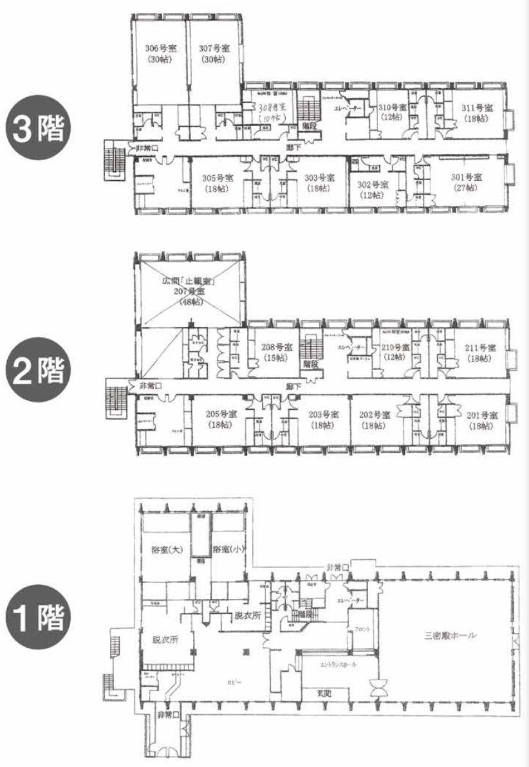
平面図
宿坊にも関わらず、合宿・吹奏楽部の演奏など
多種多様な使用が可能です。朝早くからの演奏練習にもご活用いただけます。
また修学旅行については、敷地内で体験学習も行っております。
様々なご要望にご対応させていただく所存です。

Slide 12







琵琶湖ホテル
【住所】大津市浜町2-40 【TEL】 077-524-1511 【FAX】077-524-8318
【URL】https://www.keihanhotels-resorts.co.jp/biwakohotel/
昭和9年の創業以来受け継ぐホスピタリティと上質なおもてなしで、皇室や国内外の貴賓などをお迎えしてまいりました。洗練された空間の中、社会人としてのマナーやエチケットを体感していただけるよう、生徒様一人ひとりを大切なお客様としておもてなしします。
施設概要
客室数 | 126室 | 1校1館 | 基本１校１館
最大受入人員 | 250 | 貸切 | 不可
食事会場 | 宴会場 | 男女のフロア分け | 要相談
大浴場 | 利用不可 | 客室バス | 有
マスターキー貸出 | 先生に貸出可能 | 保健室 | 要相談
バス乗降 | 玄関口まで | 緊急病院 | 大津赤十字病院
お部屋一例
ロビー
○奥深い歴史と自然豊かなフィールドを活かした体験学習
観光タクシー、びわ湖自然体験学習、テーブルマナー講習
ミシガンクルーズ、競技かるた体験、座禅・写経体験
ポイント
★ 琵琶湖ホテル

Slide 13



平面図
京都市内までバスで１０分という好立地なホテル
全室琵琶湖ビュー
客室は４０㎡以上をご準備しております。
全客室バス・トイレ付をご案内
ミシガンクルーズ、テーブルマナー、タクシー班別自主研修にも
便利な使用用途が多彩なホテルです。

Slide 14







ホテルテトラ大津・京都
【住所】大津市逢坂１丁目１−１ 【TEL】077-527-6711 【FAX】077-527-6728
【URL】http://otsu.e-tetora.com/
大津駅に直結したホテルで京都駅へも２駅９分の好立地。
コロナ禍で部屋にバス・トイレが欲しい。
立地条件で京都駅から近い方がいい。
そんな学校様にピッタリなホテルです。
施設概要
客室数 | 131室 | 1校1館 | 要相談
最大受入人員 | 100名 | 貸切 | 不可 フロア貸切は応相談
食事会場 | レストラン、宴会場兼会議室 | 食事会場 合計収容人数 | レストラン90名 宴会場54名
大浴場 | 無 | 男女のフロア分け | 可能
客室ドアキー | オートロック | 客室キータイプ | シリンダーキー
マスターキー貸出 | 無 | 保健室 | 要相談
バス乗降 | 玄関前 | 緊急病院 | 大津赤十字病院
お部屋一例
ロビー
ポイント
○JR大津駅に直結のホテル、JR京都駅まで乗車９分
班別自主研修に便利なホテル、
繁華街の京都エリアよりも安心してご宿泊いただけます。
○広くて快適な客室！
★ ホテルテトラ大津・京都

Slide 15




平面図
廊下が直線になっており生徒様の管理面に適したホテルです。
全室バス・トイレ付客室
班別自主研修や京都駅へのアクセスなども考慮されたい学校様に最適です。
また、救急病院も徒歩圏(１１分)と緊急時のご対応にも適してます。

Slide 16







アヤハレークサイドホテル
【住所】大津市におの浜3-2-25 【TEL】077-524-2321 【FAX】 077-525-8751
【URL】https://ayahahotel.co.jp/
目の前に雄大な琵琶湖が一面に広がる絶好のロケーション。和と洋が織りなすくつろぎの空間で、湖畔でのひとときをお楽しみください。
施設概要
客室数 | 33室 | 1校1館 | 要相談
最大受入人員 | 280名 | 貸切 | 120名以上 要相談
食事会場 | 大・中・小ホール、大広間 | 食事会場 合計収容人数 | 730名
大浴場 | 男子52名、女子40 | 客室バス | バス・トイレ付
客室ドアキー | 鍵の使用可 | 客室キータイプ | オートロックではない
マスターキー貸出 | スペアキーの貸出可 | 保健室
バス乗降 | ホテル前駐車場 | 緊急病院 | 大津赤十字病院、大津市民病院
お部屋一例
ロビー
○琵琶湖と比叡・比良山系を一望する贅沢な時間
○文化・スポーツ施設、観光地に恵まれたロケーション
ポイント
★ アヤハレークサイドホテル

Slide 17


平面図
少ない人数でも条件によって貸切対応を柔軟に対応します。
食事会場以外にも宴会場、広間を所有しております。
班長会議、室長会議、レクリエーションなどの要望にもお応え可能です。
また、勉強合宿や部活動の合宿などの受入れも積極的に
受入れをしておりますので柔軟なご対応をさせていただきます。
高速IC・駅からのアクセスも比較的いい施設です。

Slide 18








びわ湖大津プリンスホテル
【住所】大津市におの浜4-7-7 【TEL】077-521-1111 【FAX】077-521-1110
【URL】https://www.princehotels.co.jp/otsu/
びわ湖畔に佇む高層38階のランドマークホテル。全室レイクビューの客室。
四季折々の表情をみせる湖面を眺めながらゆったりとご滞在いただけます。
京都から大津までJRで1０分のロケーションに位置し、観光のアクセスにも
便利です。
施設概要
客室数 | 529室 | 1校1館 | 400名以上で要相談
最大受入人員 | 1,100名 | 貸切 | 不可
食事会場 | 宴会場 | 食事会場 合計収容人数 | 100名～200名
大浴場 | － | 客室バス | 使用可
客室ドアキー | オートロック | 客室キータイプ | カード（1名1枚）
マスターキー貸出 | 予備キーお渡し | 保健室 | 有償にて対応
バス乗降 | 正面玄関 | 緊急病院 | 大津市民病院
お部屋一例
ロビー
2020年10月開業
○コンベンションホール淡海はじめ、様々なタイプの食事会場をご用意
○529室の客室は全室レイクビュー
○お食事は和食、洋食、中華よりお選びいただけます。
ポイント
★ びわ湖大津プリンスホテル
■鉄道
・JR「大津」駅からホテル無料シャトルバス約10分
またはタクシーで平常時約10分（約1,200円）
■貸切バス
・名神大津インターから3.7km（約10分）
コンベンションホール淡海 全室
プリンスホール ホテル棟３階

Slide 19





平面図
客室全室から琵琶湖のワイドな眺望がお楽しみいただけます。
非常階段は01番,20番のお部屋の前にございます。
低層階 05F～20F エレベーター3基
高層階 21F～35F エレベーター3基
※1基あたりの収容人員 20名
ホテル ２階
平面図
ホテル ３階 平面図

